Slide 1


Slide 2
YouTube 已經是目前世界上最大影音分享網站，其中有許多值得珍藏的影片，因此大部分人皆有從 YouTube網站下載影片的需求。
本章將介紹利用Tkinter 套件製作出容易操作，圖形化的使用者介面， 再使用PyTube 套件分析指定的YouTube 網址，設定好影片品質及檔案類型後，把影片下載到本機中。
09
實戰：YouTube 影片下載器
9.1 Pytube：下載 YouTube 影片套件
9.2 Tkinter ：圖形使用者介面套件
9.3 實戰：YouTube 影片下載器

Slide 3
9.1 Pytube：下載 YouTube 影片套件
9.1.1 Pytube 套件基本使用方法
安裝 Anaconda 整合環境時，並未安裝 Pytube 套件，安裝 Pytube 套件的方法：開啟 Anaconda Prompt，輸入下列命令即可安裝。
撰寫使用 Pytube 下載 YouTube 影片的程式，首先要匯入 Pytube 套件：
接著以 Pytube 套件中 YouTube 類別建立物件，語法為：

Slide 4
YouTube 物件的 url 屬性用於儲存 YouTube 影片的網址，例如要下載的影片網址為「https://www.youtube.com/watch?v=27ob2G3GUCQ」：
同一個網址中 YouTube 影片有多種格式，可用 get 方法設定要下載影片的影片型態及解析度，語法為：
最後利用 download 方法下載影片，語法為：

Slide 5
9.1.2 Pytube 套件進階用法
取得及設定影片檔案名稱
filename 方法可取得影片檔案名稱，以 <pytube1.py> 的網址為例：
如果希望以自訂名稱存檔，可使用 set_filename 方法設定，語法為：
查看影片格式
Pytube 套件提供 2 種方法查看影片格式。get_videos 方法查看影片所有格式，傳回值是一個串列，每一個元素就是一種格式，例如：
filter 方法則可依不同方式查看影片格式，語法為：

Slide 6
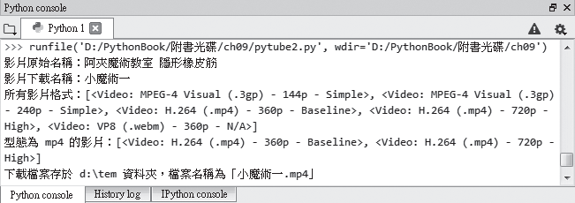
取得下載影片格式
得知各種影片格式後，就可使用 get 方法取得下載影片的格式，使用語法與 filter相同：
下載影片
下載影片的方法為 download，語法為：
範例：下載 YouTube 影片
以 Pytube 套件下載指定的 YouTube 影片，並顯示各項影片資訊。

Slide 7
9.2 Tkinter ：圖形使用者介面套件
通常應用程式需要許多輸入及輸出介面，Python 預設是在文字介面操作，造成Python 應用程式與使用者互動非常不方便。Tkinter 套件是一個小巧的圖形使用者介面 (GUI)，雖然功能略為陽春，但已足夠一般應用程式使用，而且 Tkinter 套件是內含於 Python 系統中，不需另外安裝即可使用。
9.2.1 建立主視窗 (Tk)
使用 Tkinter 套件前必須先匯入套件，例如匯入 Tkinter 套件並命名為「tk」：
Tkinter 套件的元件 (widget) 是置於主視窗中，因此要先建立主視窗，語法為：

Slide 8
主視窗常用的方法有：
geometry：功能為設定主視窗的尺寸，語法為：
title：功能為設定主視窗的標題 ( 一般為應用程式名稱 )，例如設定 win 主視窗的標題為「這是主視窗」：
主視窗建立完成後，必須在程式最後使用「mainloop」方法讓程式進入與使用者互動模式，等待使用者觸發事件後進行處理。

Slide 9
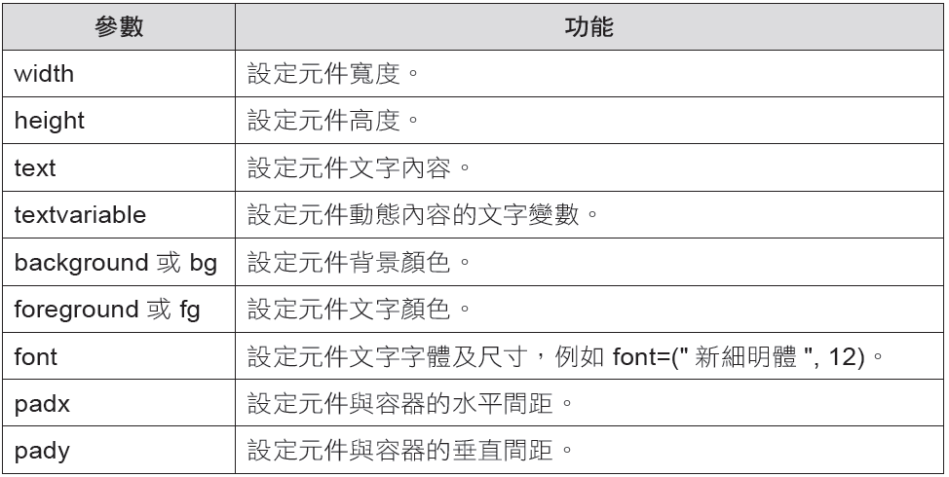

9.2.2 標籤 (Label) 及按鈕元件 (Button)
標籤元件
標籤元件的功能是顯示一段文字，建立標籤元件的語法為：
標籤元件常用的參數：
建立的元件並不會自動在主視窗中顯示，還要設定排版方式才會顯示。排版方式有 3 種，後面章節會詳細說明，此處示範 pack 方式的語法：

Slide 10
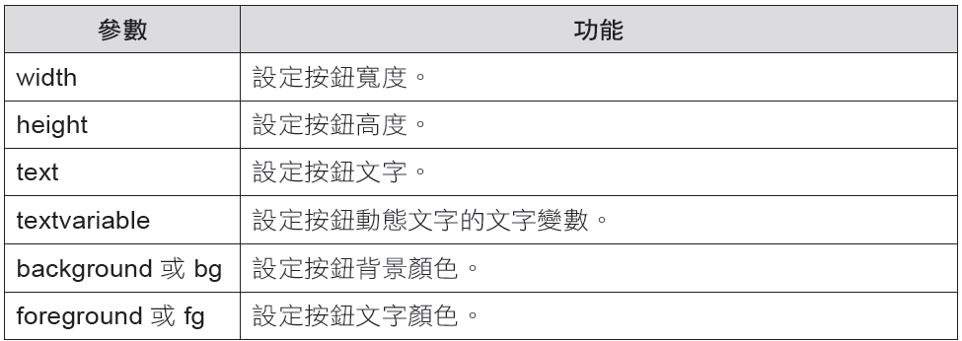
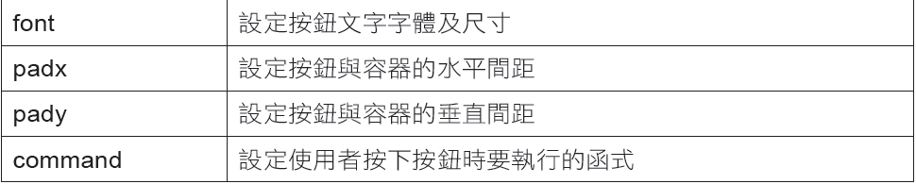
按鈕元件
按鈕元件是與使用者互動最主要的元件，當使用者點選按鈕元件時會觸發 click事件，執行設計者指定的函式。建立按鈕元件的語法為：
按鈕元件常用的參數：

Slide 11
textvariable 參數
大部分元件都有 textvariable 參數，此參數可動態取得或設定元件文字內容。textvariable 參數的文字變數有 3 種型態：
tk.StringVar()：資料型態為字串，預設值為空字串。
tk.IntVar()：資料型態為整數，預設值為 0。
tk.DoubleVar()：資料型態為浮點數，預設值為 0.0。
文字變數主要有 2 種方法：
文字變數 .get()：取得元件文字內容。
文字變數 .set( 字串 )：設定元件文字內容。

Slide 12
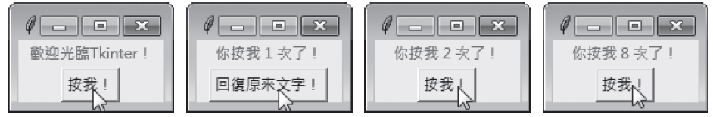
範例：改變標籤及按鈕元件文字內容
開始時顯示歡迎文字，按下按鈕後標籤文字變為按鈕計次文字，按鈕文字變為 回復原來文字！；再按一次按鈕，標籤文字變為按了 2 次文字，按鈕文字回復為 按鈕；繼續按下按鈕，標籤文字會不斷累積按鈕次數，按鈕文字則在 按鈕 及 回復原來文字！反覆切換。

Slide 13
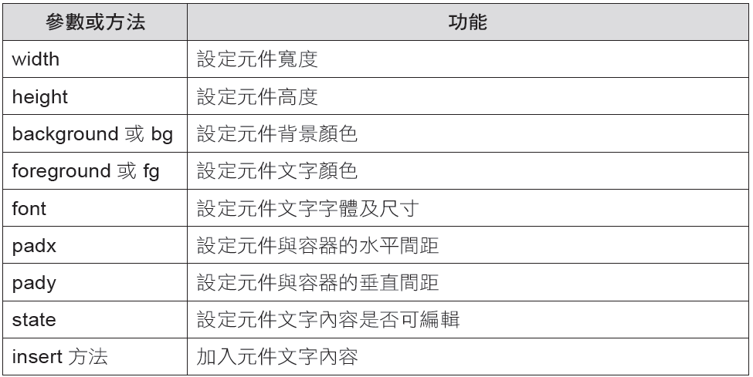
9.2.3 文字區塊 (Text) 及文字編輯 (Entry) 元件
文字區塊元件
文字區塊元件可顯示多列文字內容，建立文字區塊元件的語法為：
文字區塊元件常用的參數：

Slide 14
文字區塊元件無法在建立元件時設定文字內容，必須以 insert 方法加入文字，使用語法為：
「加入型態」有 2 種：
tk.INSERT：將字串加入文字方塊。
tk.END：將字串加入文字方塊，並結束文字方塊內容。
變更元件參數設定
建立元件後若要變更元件的參數設定，可使用 config 方法，語法為：

Slide 15
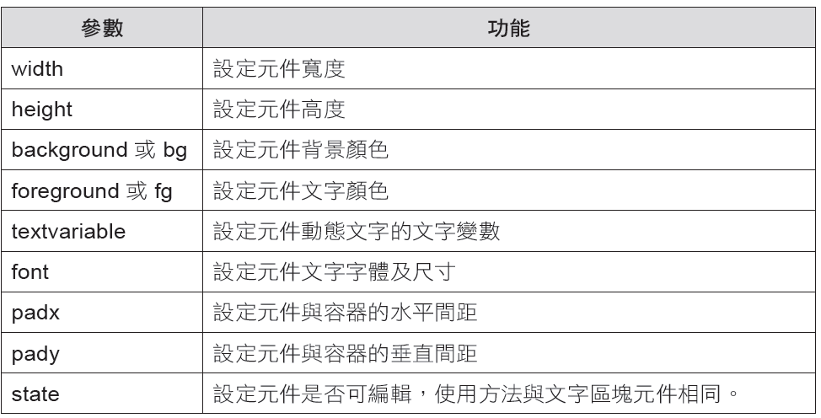
文字編輯元件
文字編輯元件的功能是讓使用者輸入資料，建立文字編輯元件的語法為：
文字編輯元件常用的參數：

Slide 16
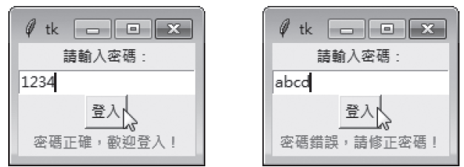
範例：密碼確認視窗
使用者可在文字編輯元件中輸入密碼，若輸入「1234」表示密碼正確，顯示歡迎登入訊息；若輸入的密碼錯誤，顯示修改密碼訊息。

Slide 17
9.2.4 選項按鈕 (Radiobutton) 及核取方塊 (Checkbutton)
選項按鈕元件
選項按鈕元件的功能是建立一組「單選」選項，同一組中的選項按鈕只有一個可以被選取：當選取一個選項按鈕時，同組中其他原先被選取的選項按鈕會自動取消選取，達到單選功能。
建立選項按鈕元件的語法為：

Slide 18
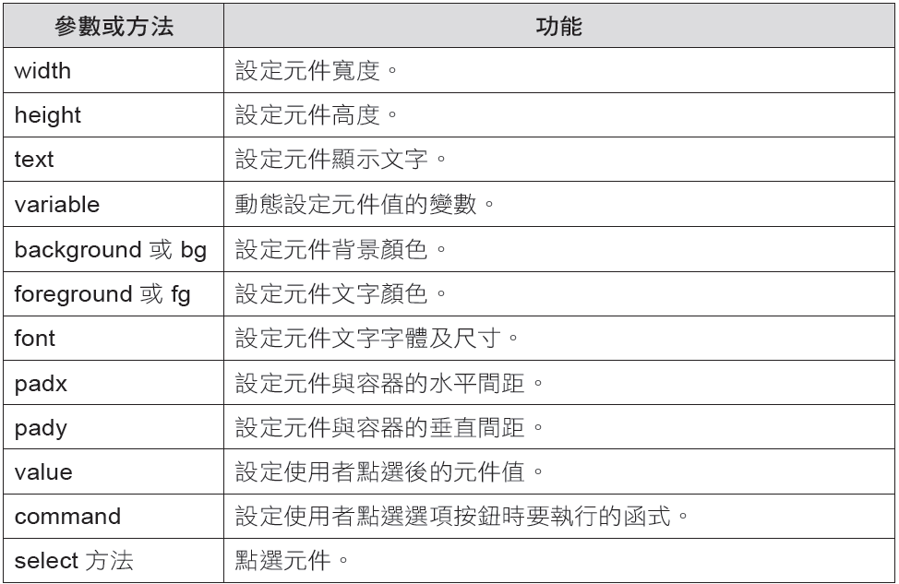
選項按鈕元件常用的參數：

Slide 19
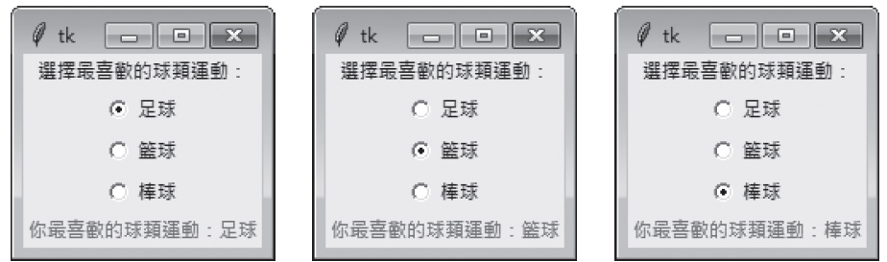
範例：最喜愛的球類運動 ( 單選)
點選球類選項後，下方會顯示點選的項目，只能單選。

Slide 20
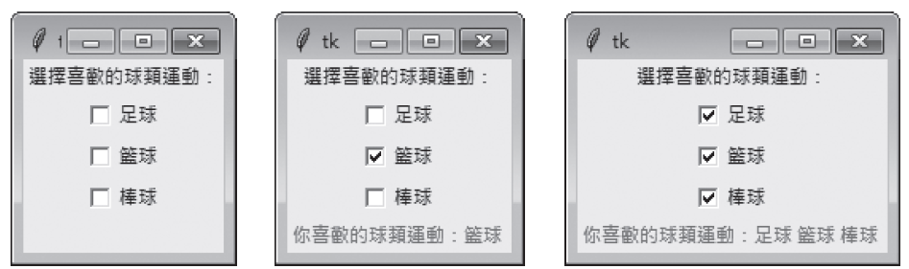
核取方塊元件
核取方塊元件的功能與選項按鈕雷同，不同處在於建立的是一組「複選」選項，每一個選項都是獨立的，使用者可以選取多個項目。
建立核取方塊元件的語法為：
範例：喜愛的球類運動 ( 複選)
點選球類選項後，下方會顯示點選的項目，可以選取多個項目。

Slide 21
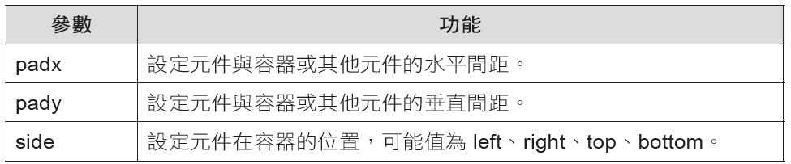
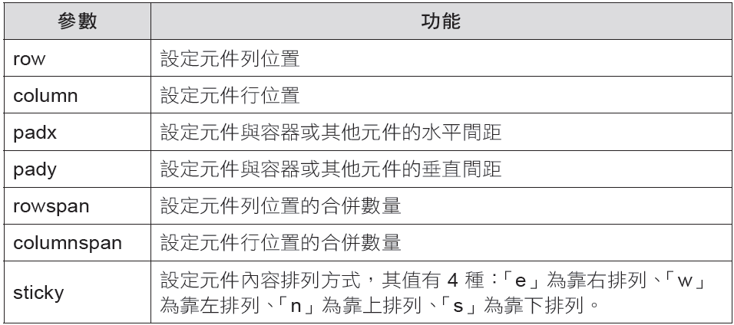
9.2.5 排版方式
Pack 方法
Pack 方法是將元件視為矩形物件顯示，常用參數為：
Grid 方法
Grid 方法是使用「表格」方式安排元件位置，元件依照行及列坐標位置排版，常用參數為：

Slide 22
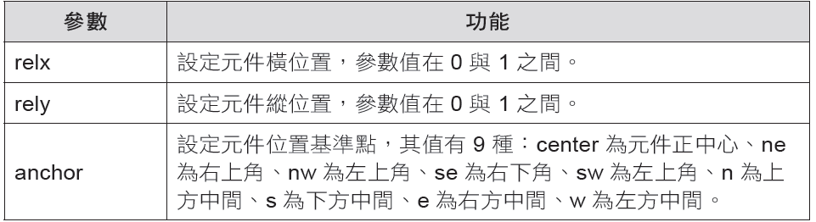
Place 方法
Place 方法是將整個容器視為「1」，以縱、橫坐標絕對位置指定元件位置，常用參數為：

Slide 23
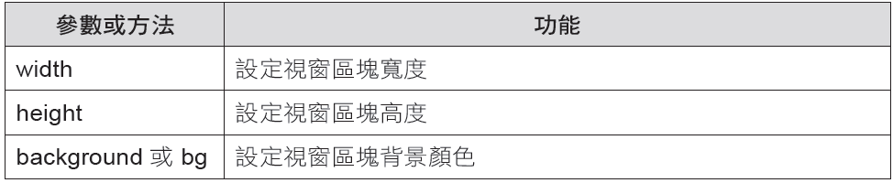
9.2.6 視窗區塊 (Frame)
當元件的數量增多時，眾多元件都集中在主視窗，不但管理困難，而且很難安排的恰到好處。視窗區塊也是一個容器，可將元件分類置於不同視窗區塊中，便於管理及安排。建立視窗區塊的語法為：
視窗區塊元件常用的參數：

Slide 24
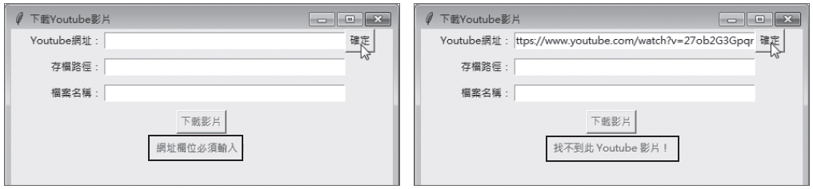
9.3 實戰：YouTube 影片下載器
9.3.1 應用程式總覽
執行程式後若未輸入影片網址就按 確定 鈕，或輸入的影片網址找不到影片都會在下方顯示提示訊息。(<tkdownload.py>)
如果輸入的影片網址正確，按 確定 鈕後就會在下方顯示該影片所有影片格式，同時 下載影片 鈕變為有效，檔案名稱 欄位會自動填入在 YouTube 中影片名稱。預設是下載第 1 個影片格式，使用者可依需要點選下載影片格式；存檔路徑 欄位輸入下載後要儲存的本機路徑，若未輸入則預設為 <tkdownload.py> 所在的資料夾；檔案名稱 欄位可使用預設名稱，也可輸入名稱變更。最後按 下載影片 鈕將影片下載到指定資料夾。

Slide 25
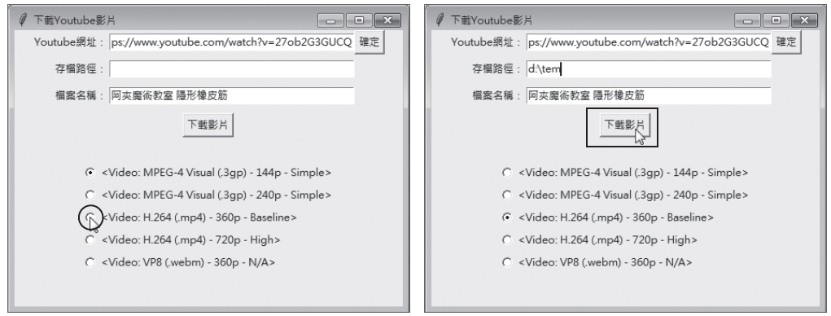
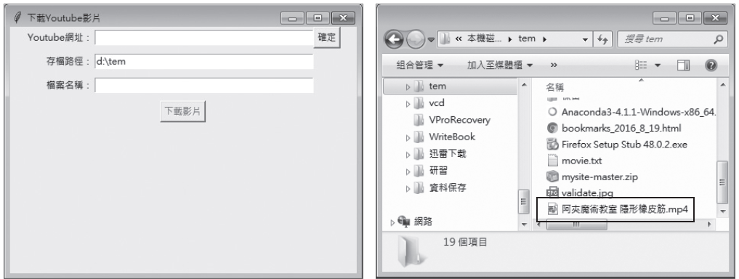
下載影片需要一段時間，當下方影片格式及 YouTube 網址、檔案名稱 欄位都清除時，表示影片已下載完成，可到指定資料夾查看下載的影片。

